Slide 1





Projektvorstellung
ESF - rückenwind – StrUMPf
Schön, dass Ihr da seid…
Das Projekt StrUMPf wird im Rahmen des Programms rückenwind³ durch das Bundesministerium für Arbeit & Soziales und die Europäische Union über den Europäischen Sozialfond Plus (ESF Plus) gefördert.

Slide 2


Hinweise
Während der Präsentation
- bitte Mikro ausschalten
- bitte Maus nicht berühren
- Fragen notieren und per Mail an strumpf@awo-solingen.de oder telefonisch 880732-49 oder -51 stellen.
Das Projekt StrUMPf wird im Rahmen des Programms rückenwind³ durch das Bundesministerium für Arbeit & Soziales und die Europäische Union über den Europäischen Sozialfond Plus (ESF Plus) gefördert.

Slide 3


Was genau bedeutet STRUMPf ?
STRukturelle Unternehmens-transformation zur Mitarbeiterbindung
und Personalführung
Das Projekt StrUMPf wird im Rahmen des Programms rückenwind³ durch das Bundesministerium für Arbeit & Soziales und die Europäische Union über den Europäischen Sozialfond Plus (ESF Plus) gefördert.

Slide 4

Wer denkt sich sowas aus ?
…das Bundesministerium für Arbeit und Soziales mit finanzieller Unterstützung vom Europäischen Sozialfond - ESF
Das Projekt StrUMPf wird im Rahmen des Programms rückenwind³ durch das Bundesministerium für Arbeit & Soziales und die Europäische Union über den Europäischen Sozialfond Plus (ESF Plus) gefördert.

Slide 5
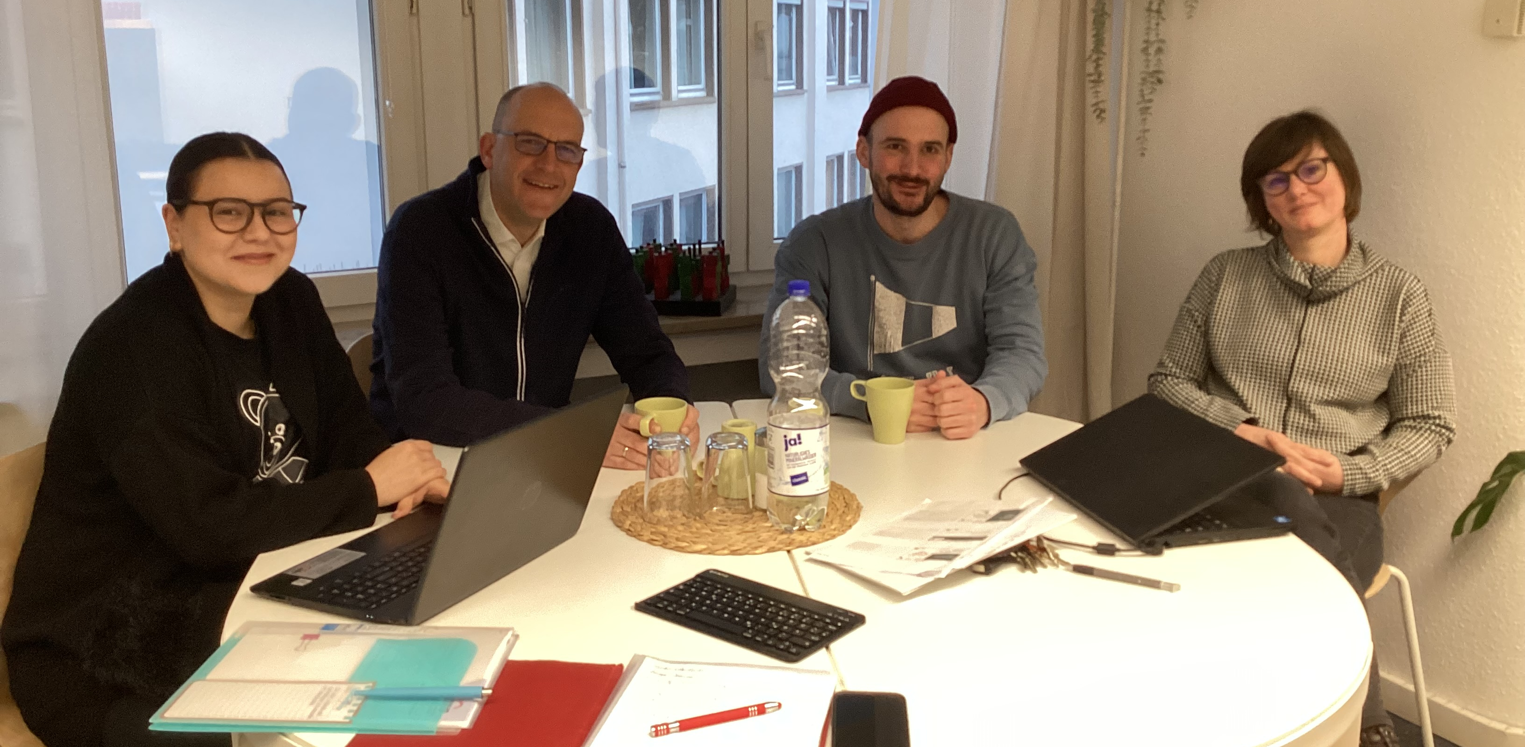

Vorstellung des Projektteams
Laura Cefalù
Maureen Peschla-Pilgram
Christoph Kühn
Lukas Städtler
strumpf@awo-solingen.de
Das Projekt StrUMPf wird im Rahmen des Programms rückenwind³ durch das Bundesministerium für Arbeit & Soziales und die Europäische Union über den Europäischen Sozialfond Plus (ESF Plus) gefördert.

Slide 6
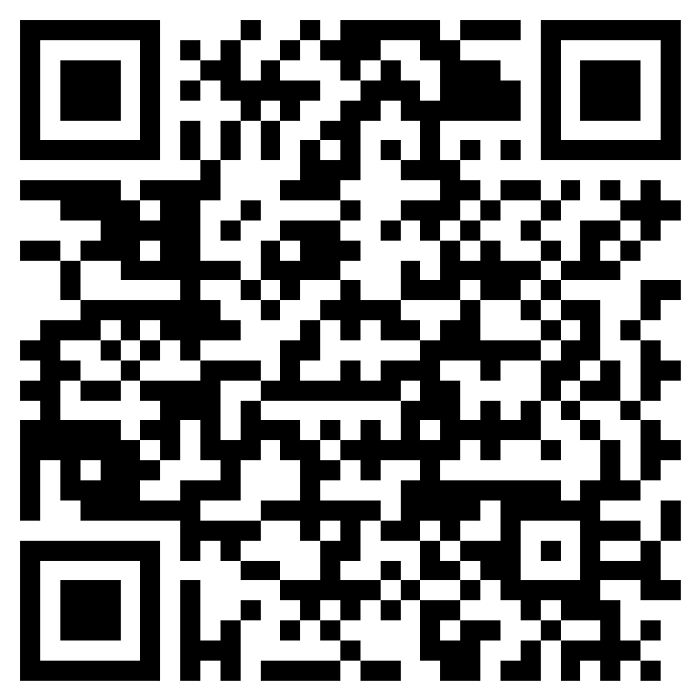
Umfrage zur AWO Solingen…
Das Projekt StrUMPf wird im Rahmen des Programms rückenwind³ durch das Bundesministerium für Arbeit & Soziales und die Europäische Union über den Europäischen Sozialfond Plus (ESF Plus) gefördert.

Slide 7
Wozu StrUMPf ?
Finanzielle Unterstützung vom Bund (ESF),
damit Unternehmen, wie die AWO Solingen (= AWO Kreisverband Solingen e.V. + AWO Arbeit & Qualifizierung gGmbH + AWO Service- und Integration gGmbH) auch in Zukunft als Wohlfahrtsverband und Arbeitgeberin bestehen bleiben!
Das Projekt StrUMPf wird im Rahmen des Programms rückenwind³ durch das Bundesministerium für Arbeit & Soziales und die Europäische Union über den Europäischen Sozialfond Plus (ESF Plus) gefördert.

Slide 8


Slide 9

Wir wollen dadurch erreichen, dass…
…die Unternehmen AWO Solingen, AWO Arbeit & Qualifizierung gGmbH und AWO Service & Integration gGmbH zusammenwachsen
…Arbeitsabläufe einfach gestaltet sind
…Mitarbeiter*innen, Kund*innen und Teilnehmer*innen zufrieden sind
…die Personalbindung gefördert wird
…die Personalgewinnung verbessert wird
…die fachliche Qualifizierung von Mitarbeiter*innen gefördert wird
…das Unternehmen auch zukünftig bestehen bleibt
Das Projekt StrUMPf wird im Rahmen des Programms rückenwind³ durch das Bundesministerium für Arbeit & Soziales und die Europäische Union über den Europäischen Sozialfond Plus (ESF Plus) gefördert.

Slide 10


Slide 11

Was habt Ihr davon ?
Jede*r weiß, was sie/er zu tun hat
Missverständnisse und Konflikte werden vermieden
Verbesserte Arbeitsabläufe
Weniger Zeitaufwand
Mehr Zeit für die eigentliche Arbeit
Erweiterung von Fachwissen
mehr Zufriedenheit
Das Projekt StrUMPf wird im Rahmen des Programms rückenwind³ durch das Bundesministerium für Arbeit & Soziales und die Europäische Union über den Europäischen Sozialfond Plus (ESF Plus) gefördert.

Slide 12


Was kommt jetzt auf Euch zu ?
Digitale Veranstaltungen
Qualitätszirkel
Arbeitsgruppen
Workshops
Zusammenarbeit
Fachliche Inputs
Open Fridays
Digitale Befragungen
Projektabschlussfeier
Das Projekt StrUMPf wird im Rahmen des Programms rückenwind³ durch das Bundesministerium für Arbeit & Soziales und die Europäische Union über den Europäischen Sozialfond Plus (ESF Plus) gefördert.

Slide 13

ALLE machen mit und probieren gemeinsam aus…
Im Zeitrahmen vom 1.10.2023 bis 30.09.2026 bringen wir das Unternehmen gemeinsam nach vorne!
Das Projekt StrUMPf wird im Rahmen des Programms rückenwind³ durch das Bundesministerium für Arbeit & Soziales und die Europäische Union über den Europäischen Sozialfond Plus (ESF Plus) gefördert.

Slide 14


Slide 15

Und nach Projektende ?
Übertragung auf alle Bereiche des Unternehmens
Nutzung der Arbeitsergebnisse im Alltag
Regelmäßige Weiterentwicklung auch nach Projektende
Das Projekt StrUMPf wird im Rahmen des Programms rückenwind³ durch das Bundesministerium für Arbeit & Soziales und die Europäische Union über den Europäischen Sozialfond Plus (ESF Plus) gefördert.

Slide 16

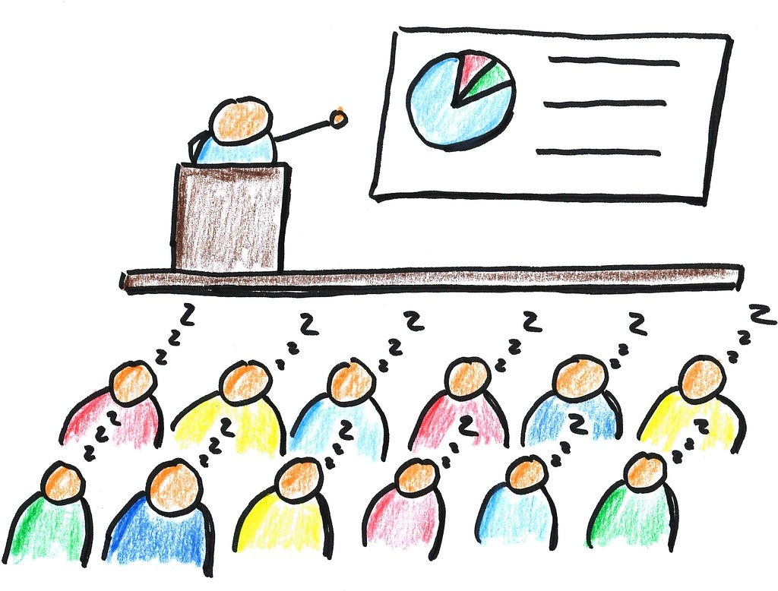
Wie werden unsere Ergebnisse dargestellt ?
verbandsintern
Online
Übergeordnete Fach-Gremien und Arbeitskreise der freien Wohlfahrtspflege
Abschlussveranstaltung mit externer Beteiligung
Abschließender Bericht
Das Projekt StrUMPf wird im Rahmen des Programms rückenwind³ durch das Bundesministerium für Arbeit & Soziales und die Europäische Union über den Europäischen Sozialfond Plus (ESF Plus) gefördert.

Slide 17


Was ist sonst noch wichtig?
Formulare für alle Mitarbeiter*innen der AWO Solingen!
Das Projekt StrUMPf wird im Rahmen des Programms rückenwind³ durch das Bundesministerium für Arbeit & Soziales und die Europäische Union über den Europäischen Sozialfond Plus (ESF Plus) gefördert.

Slide 18

Wie geht es jetzt weiter?
Ihr werdet zu allen anstehenden und bearbeiteten Meilensteinen durch das Projektteam informiert.
Wenn Ihr Fragen habt, meldet Euch gerne bei uns:
strumpf@awo-solingen.de
Das Projekt StrUMPf wird im Rahmen des Programms rückenwind³ durch das Bundesministerium für Arbeit & Soziales und die Europäische Union über den Europäischen Sozialfond Plus (ESF Plus) gefördert.

Slide 19
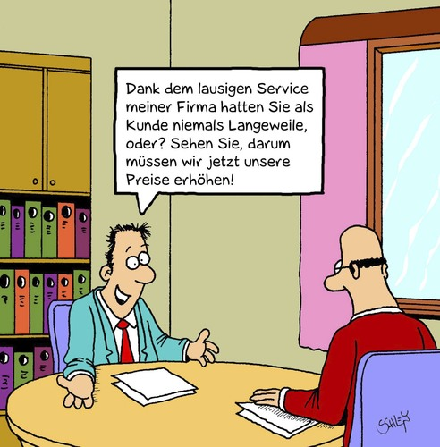
Wir freuen uns auf einen guten Austausch mit Euch, gute Ideen und Ergebnisse!
Danke für‘s Zuhören…
Das Projekt StrUMPf wird im Rahmen des Programms rückenwind³ durch das Bundesministerium für Arbeit & Soziales und die Europäische Union über den Europäischen Sozialfond Plus (ESF Plus) gefördert.

